Slide 1
大数据应用人才培养系列教材
大数据系统运维
刘 鹏 张 燕 总主编
姜才康 主编 陶建辉 副主编

Slide 2
大数据应用人才培养系列教材
第二章 系统管理及日志巡检
2.1 系统建设
2.2 系统管理对象
2.3 系统管理内容
2.4 系统管理工具
2.5 系统管理制度规范
2.6 日常巡检
习题

Slide 3
2.1 系统建设
第二章 系统管理及日志巡检
技术方案
大数据系统应该具有以下4个特点：①弹性容量大；②高性能；③集成化；④自动化。
常规的大数据系统架构图
业务系统层
数据计算层
01
02
资源管理层
数据收集/存储层
03
04

Slide 4
2.1 系统建设
第二章 系统管理及日志巡检
技术方案
目前，大数据系统主要的应用场景和典型的大数据系统技术方案有以下三种：
静态数据的批量处理：Hadoop
流式数据的实时处理：Storm
交互式数据：Spark

Slide 5
2.1 系统建设
第二章 系统管理及日志巡检
部署实施
针对不同的源数据和业务需求，需要部署不同的技术框架。而Hadoop是其中最受欢迎、最成熟、应用最广的大数据系统架构，其他的大数据架构很多都是基于Hadoop进行扩展和优化，因此本节主要介绍Hadoop架构的部署实施。

Slide 6
2.1 系统建设
第二章 系统管理及日志巡检
测试验收
A
B
C
功能测试
性能测试
可用性测试
D
E
容错性测试
稳定性测试

Slide 7
大数据应用人才培养系列教材
第二章 系统管理及日志巡检
2.1 系统建设
2.2 系统管理对象
2.3 系统管理内容
2.4 系统管理工具
2.5 系统管理制度规范
2.6 日常巡检
习题

Slide 8
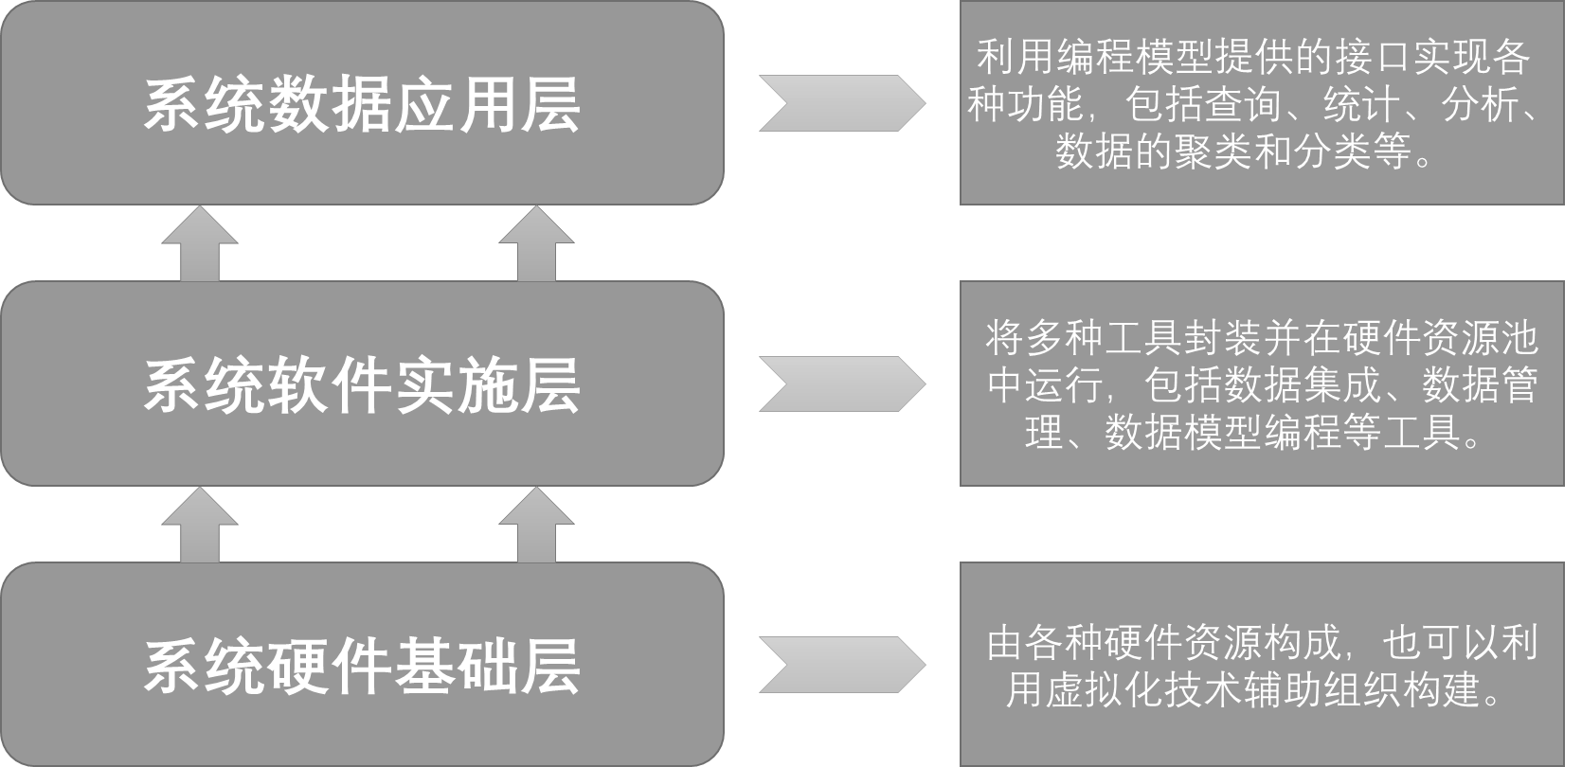
2.2 系统管理对象
第二章 系统管理及日志巡检
系统管理对象

Slide 9
2.2 系统管理对象
第二章 系统管理及日志巡检
分布式的架构搭建大数据分析系统的部署过程分一下几部分：
底层操作系统
分布式计算系统架构
数据分析算法及工具
结果可视化及输出API

Slide 10
2.2 系统管理对象
第二章 系统管理及日志巡检
系统硬件
服务器环境
数据采集服务器、数据清洗转换服务器、分布式存储服务器、并行分析服务器、数据管理服务器和数据运营服务器。
存储环境
数据存数主要包含结构化数据存储，半结构化数据存储，非结构化数据存储。
备份环境
选择合适备份方式，适当备份存储空间，对大数据平台的数据进行备份，备份存储可以考虑使用第三方数据服务机构的异地备份服务。
网络环境
如果相关数据信息是经由互联网采集，则必须选择满足互联网基本采集要求的，并适合该大数据系统的Internet网络类型。

Slide 11
2.2 系统管理对象
第二章 系统管理及日志巡检
系统数据
原始系统数据
预处理后数据
存储
数据
备份
数据

Slide 12
2.2 系统管理对象
第二章 系统管理及日志巡检
IT供应商
01
02
03
数据提供商
架构和平台
提供商
大数据咨询
公司
04
05
分析运营商
可视化供应商

Slide 13
大数据应用人才培养系列教材
第二章 系统管理及日志巡检
2.1 系统建设
2.2 系统管理对象
2.3 系统管理内容
2.4 系统管理工具
2.5 系统管理制度规范
2.6 日常巡检
习题

Slide 14
2.3 系统管理内容
第二章 系统管理及日志巡检
事件管理
在IT服务管理中事件管理是重要流程之一，事件解决的时效性决定系统管理服务的质量。事件管理是指及时处理中断的IT服务并快速恢复IT服务能力。事件的来源来自于IT报告、监控系统自动转发等。
事件管理流程的目的是为了降低IT故障对企业业务的影响，达到提升业务稳定性的作用。具体操作是，按照事件的优先级，多渠道及时响应服务请求，快速有序地解决，从而减少IT服务中断造成的影响。

Slide 15
2.3 系统管理内容
第二章 系统管理及日志巡检
问题管理
问题管理通过标准化的方法管理已发生的IT的技术问题，其目的是为了帮助企业提高工作效率。
问题管理流程的主要阶段为：问题的识别和提交、调查和诊断、实施解决以及回顾关闭。
作为一个旨在提高效率的管理流程，问题管理流程的目的是要找到管账的根本原因，设计并实施解决方案，提高系统稳定性。

Slide 16
2.3 系统管理内容
第二章 系统管理及日志巡检
配置管理
配置管理是对IT资源进行管理的重要步骤之一，也是大数据运维重要依据。配置管理是IT管理的关键，也是事件管理、问题管理等流程审查原因所在，具体数据来自配置管理数据库。
配置管理录入并管理IT基础设施的配置信息，是IT服务准确的信息来源。由配置流程经理组织制定或修订配置管理相关定义与策略，包括：配置管理的范围、结构规划、审核策略等，并接受部门负责人的审阅确认。

Slide 17
2.3 系统管理内容
第二章 系统管理及日志巡检
变更管理
变更管理的目的是有效的审批和控制IT设施变更，及时降低业务故障率，保证业务尽快、正常、有序地运行，从而减少故障对用户的影响，以提升服务质量。
变更管理在于规范和控制变更流程：在保证管控的前提下发起评估、批准、实施、回顾变更，运用正确的方法处理变更，在可控范围内压缩变更产生的负面效应，且保证在规定范围之内实施变更管理流程。
确保完整记录所有变革及对应措施，确保跟踪变更直到实施完成，通过对变更进行风险评估，保证变更能够更好地满足业务的需求。

Slide 18
2.3 系统管理内容
第二章 系统管理及日志巡检
发布管理
发布管理是变更流程的其中一种，主要为了在尽可能不影响系统正常服务运行的情况下对IT环境实施可控的变更。发布管理的主要步骤包括：发布前的规划准备、申请与审批发布、同步灾备系统、试点运行、评估发布流程。
发布管理流程的目的是通过规范的操作流程，确保在生产环境中系统能够平稳地执行变更操作，并降低一切风险，保证业务正常运行。发布管理的流程包括：明确参与发布管理的人员职责，系统发布过程和具体实施步骤，确保系统发布后能够持续安全运行。

Slide 19
2.3 系统管理内容
第二章 系统管理及日志巡检
知识管理
知识管理流程是IT运维人员获取各种来源的知识，结合存量技术，实现知识的生产、分享、使用和创新的过程。
知识管理的目的在于通过对知识库的有效管理，协助企业和个人创造价值。具体通过收集、梳理、归纳、撰写等手段对本系统运维知识进行整理，形成文档、视频，录入知识库，并选取正确、科学的维度录入知识库，形成系列课件指导新人通过知识库进行学习。

Slide 20
2.3 系统管理内容
第二章 系统管理及日志巡检
日志管理
日志管理对系统运行至关重要，日志管理的质量直接关系到定位系统问题的速度和效率。
日志管理的重点是把不同需求的日志进行分类，方便问题分析和问题处理，而对于每一种需求，存在特定的记录格式和内容。
日志管理最终是为了分析日志，常见的日志管理系统包括Web 服务器日志和 Linux 日志。通过自动解析标准格式日志的日志分析系统，用户能够快速高效的解析日志文件，节省运维人员的工作时间和精力，提高处理系统问题的效率。

Slide 21
2.3 系统管理内容
第二章 系统管理及日志巡检
备份管理
因为数据传输、数据存储和数据交换过程中，任何系统都有失效或故障的风险，因此有必要进行备份管理，从备份系统中还原数据，最大程度地降低损失。从信息安全的角度出发，备份管理也避免了人为恶意破坏等带来的损失。数据备份是保护数据的一道防线，十分必要。
备份管理的根本目的是数据恢复，即能够快速、正确、全面地恢复数据。除此之外，备份的意义不仅在于防范意外事件的破坏，还有保存归档历史数据的功能。

Slide 22
大数据应用人才培养系列教材
第二章 系统管理及日志巡检
2.1 系统建设
2.2 系统管理对象
2.3 系统管理内容
2.4 系统管理工具
2.5 系统管理制度规范
2.6 日常巡检
习题

Slide 23
2.4 系统管理工具
第二章 系统管理及日志巡检
资产管理
资产管理：资产管理是指对系统的资产进行管理，提高资产利用率。对大数据系统而言，资产主要包括：软件资产、硬件资产、云资产三种。其中，硬件资产包含服务器、存储设备、网络设备等；软件资产包含系统软件、服务许可证等；云资产包括云服务器、云数据库等。
资产管理工具：资产管理工具主要对资产采购、使用、维护、报废的整个周期进行有效的管理和保护。使用资产管理工具主要为了帮助企业管控，降低成本、提高资产利用率。主流的资产管理工具有CMDBuild和MAXIMO。

Slide 24
2.4 系统管理工具
第二章 系统管理及日志巡检
监控管理
监控管理：监控管理通过把管理和技术结合，监视基础设施和IT基础结构，即时发现并通知故障与异常。此外，监控数据的搜集与整理是实现事件管理、问题管理等，以便实现大数据系统高可用性的终极目标。
监控管理工具：监控管理工具需要结合人工判断，综合监控大数据系统的应用情况针对故障发起事件和问题，并保证系统正常运行。目前，主流的监控管理工具有Zabbix和Tivoli。

Slide 25
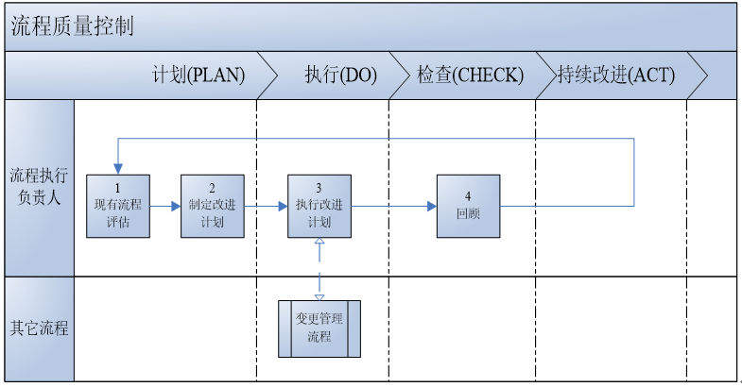
2.4 系统管理工具
第二章 系统管理及日志巡检
流程管理
主流的流程管理工具有OTRS和SeviceDesk Plus。

Slide 26
2.4 系统管理工具
第二章 系统管理及日志巡检
外包管理
外包管理：外包管理是指企业针对外包人员统一进行管理，要求外包人员遵守相关规定，加强人员出勤及业绩考核等。
外包管理工具：外包管理能有效的约束外包人员的工作行为，同时加强企业运维的管控，提升运维人员各司其职、协调配合的能力。外包管理工具内容相对简单，主要包括考勤管理等，一般都是与现有系统的人力资源管理模块相结合。

Slide 27
大数据应用人才培养系列教材
第二章 系统管理及日志巡检
2.1 系统建设
2.2 系统管理对象
2.3 系统管理内容
2.4 系统管理工具
2.5 系统管理制度规范
2.6 日常巡检
习题

Slide 28
2.5 系统管理制度规范
第二章 系统管理及日志巡检
系统管理标准
在IT服务领域内，ISO 20000标准应用最为广泛，国家间认可度高。
IT系统管理主要包括4个方面：①职责管理；②IT服务管理的计划与实施；③变更或新增IT服务目录的计划与实施；④服务管理流程。
大数据系统管理主要关注的是质量管理，从系统的规划、实施、监控、验收等阶段进行质量管控，保证系统服务的质量。同时，在这一过程中，保持与系统最终用户的持续沟通，确保业务需求得到满足。

Slide 29
2.5 系统管理制度规范
第二章 系统管理及日志巡检
系统管理制度
分类 | 规划 | 实施 | 运营 | 评价
业务 | 制定IT服务战略； 管理系统投资成本/预算； 符合内外部标准政策。 | 需求管理； 优先级排序。 | 服务水平管理； 能力管理； 业务连续性管理。 | 系统投资回报率； 系统运维绩效。
系统 | 确定系统体系结构； 确定技术方向； 管理项目组合。 | IT项目内部治理； IT项目外部治理。 | 事件、问题管理； 发布、变更管理； 配置库管理； 运营监控管理。 | 系统实施评级； 设定改进目标； 制定改进措施。
安全 | 确定企业系统安全策略； 制定企业系统安全标准； 制定系统安全管理范围。 | 定义系统安全控制目标； 系统安全风险评估； 制定安全风险措施。 | 系统安全运营维护； 系统安全风险控制。 | 系统安全风险评价； 安全改进措施评价。
内控 | 系统内部控制规划； 系统审计规划。 | 系统实施控制； 系统实施审计。 | 内部控制和持续改进。 | 服务水平评估与监控； 评估内控措施有效性。

Slide 30
2.5 系统管理制度规范
第二章 系统管理及日志巡检
系统管理规范
ITIL提供了服务管理最佳实践指南，为高品质IT服务的交付和支持提供一套客观、严谨、可量化的综合流程规范，是系统管理的最佳规范。

Slide 31
大数据应用人才培养系列教材
第二章 系统管理及日志巡检
2.1 系统建设
2.2 系统管理对象
2.3 系统管理内容
2.4 系统管理工具
2.5 系统管理制度规范
2.6 日常巡检
习题

Slide 32
2.6 日常巡检
第二章 系统管理及日志巡检
检查内容分类：
①环境和设备检查；
②应用系统检查。
巡检方法分类：
①巡检；
②点检；
③厂商巡检。
巡检流程：
①巡检规划；
②巡检实施；
③巡检记录处理。
日常巡检

Slide 33
大数据应用人才培养系列教材
第二章 系统管理及日志巡检
2.1 系统建设
2.2 系统管理对象
2.3 系统管理内容
2.4 系统管理工具
2.5 系统管理制度规范
2.6 日常巡检
习题

Slide 34
习题：
1.简述大数据系统主要的三种应用场景和对应的大数据系统技术方案。
2.简述安装部署HDP的主要步骤。
3.列举出几个具有代表性的大数据系统软件，并简要说明其作用。
4.简述事件管理的流程目标。
5.简述问题管理的流程。
6.为什么说IT运维管理的基础是配置管理？
7.为什么要做好变更管理？
8.你认为日志管理最大的作用是什么？
9.如果做好了安全防护措施，大数据系统还需不需要备份管理？
10.简述主流的监控管理工具，并探讨如何更好地利用这些工具？
11.流程管理的意义是什么？
12.在大数据系统管理中遵循ITIL规范有什么好处？

Slide 35
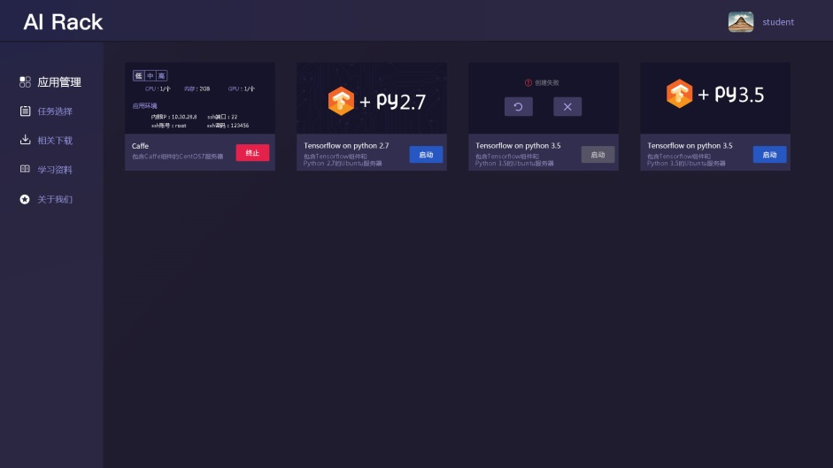
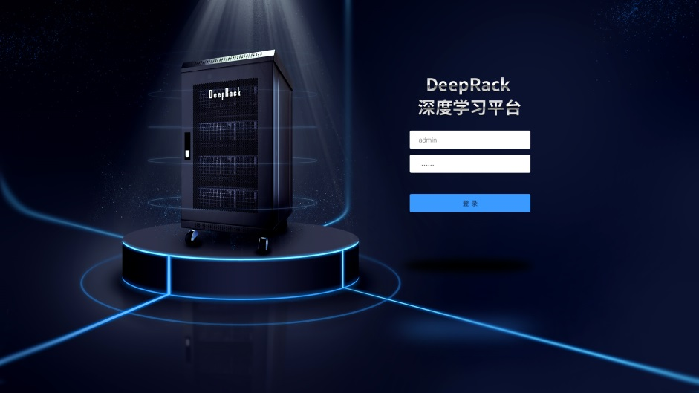
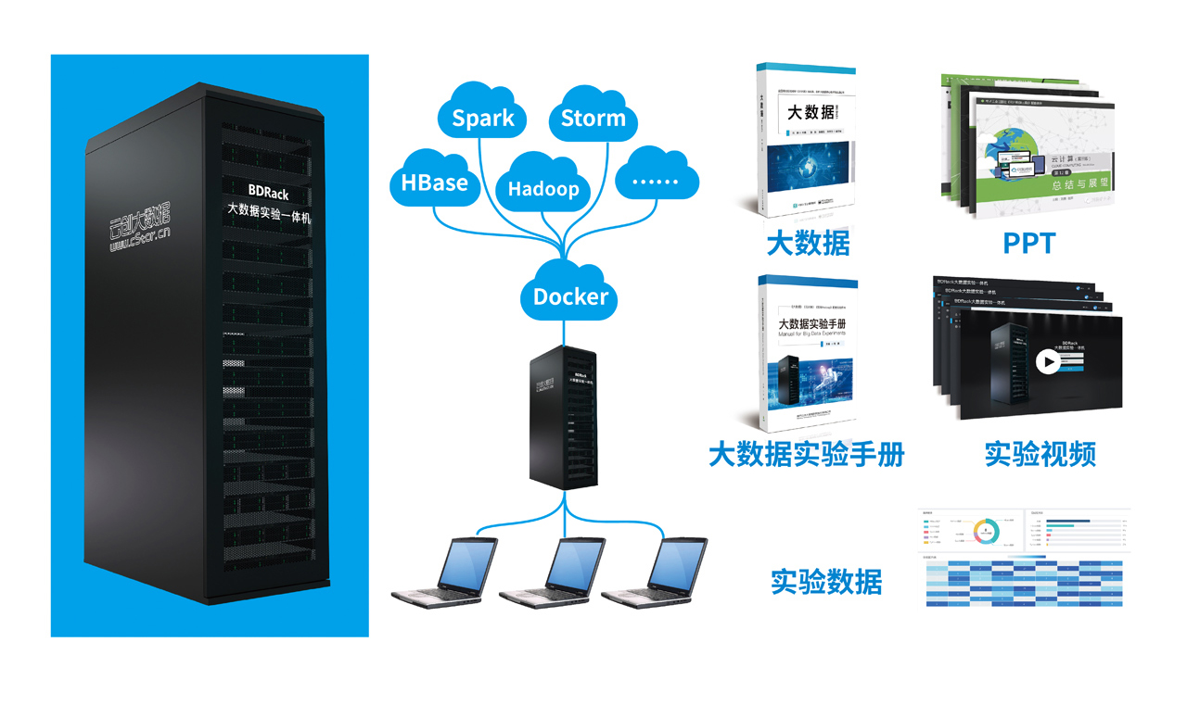
AIRack人工智能实验平台
——一站式的人工智能实验平台
DeepRack深度学习一体机
——开箱即用的AI科研平台
BDRack大数据实验平台——一站式的大数据实训平台

Slide 36
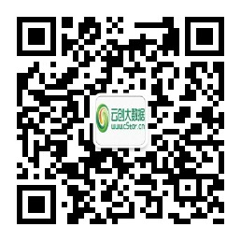
云创公众号推荐
刘鹏看未来
云计算头条
中国大数据
深度学习世界
微信号：lpoutlook
微信号：chinacloudnj
微信号：cstorbigdata
微信号：dl-world
云创大数据订阅号
云创大数据服务号
高校大数据与人工智能
微信号：cStor_cn
微信号：cstorfw
微信号：data_AI

Slide 37
手机APP推荐
我的PM2.5
同声译
我的南京
科技头条
随时随地准确
查看身边的
PM2.5值
支持26种语言
互译的实时翻
译软件
云创大数据为路
况大数据应用提
供技术支持
汇聚前沿资讯
的科技情报站

Slide 38
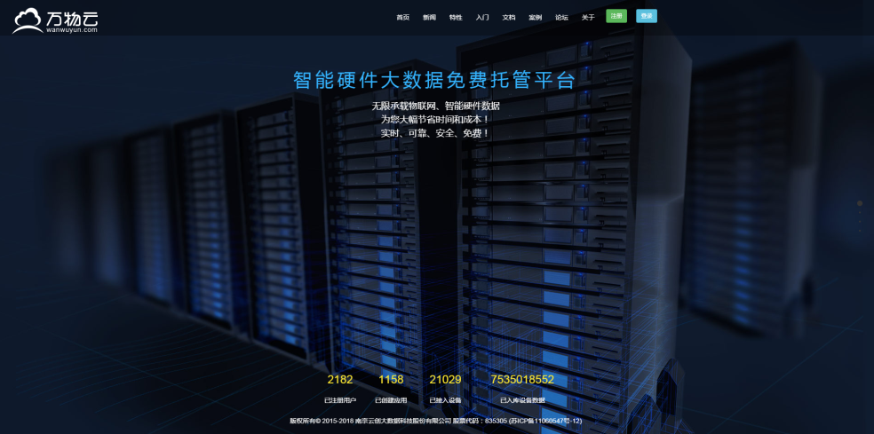
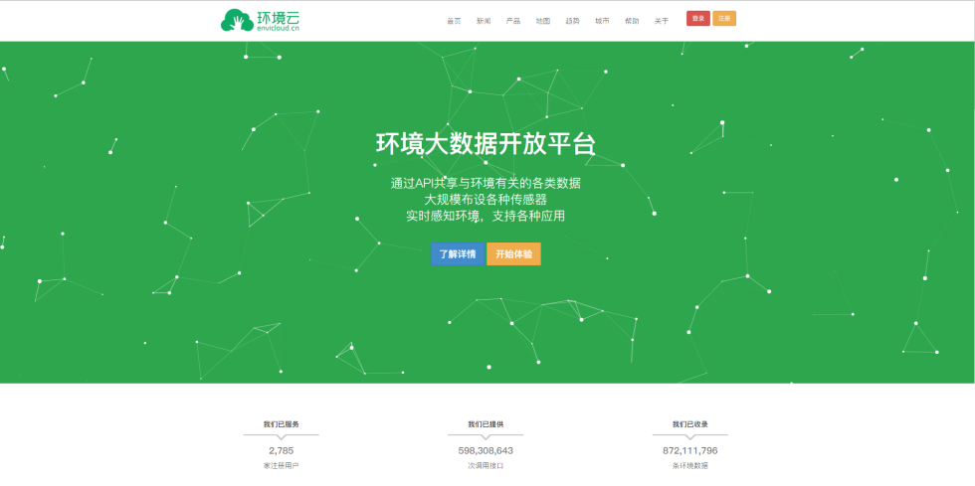
网站推荐
万物云
智能硬件大数据免费托管平台
环境云
环境大数据开放共享平台

Slide 39
感谢聆听

